Slide 1
Draaien met de kantelsensor
door SANJAY & ARVIND SESHAN

Slide 2
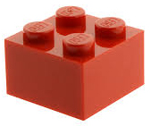
Lesdoelen
Leer te draaien met de ingebouwde kantelsensor (gyro sensor).
Leer het wacht-blok met sensoren te gebruiken.
Copyright © 2020 SPIKE Prime Lessons (primelessons.org) CC-BY-NC-SA. (Last edit: 1/9/2020)

Slide 3
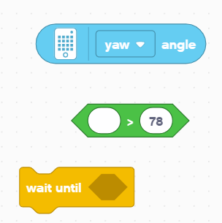
BLOKKEN DIE in deze les behandeld worden
Sensor-blokken (hoekig en rond) - cijfers en tekst kunnen in ovale sleuven worden geplaatst. Ze lezen de waarden of halen de waarde op uit een variabele.
Bedieners-blokken - hebben maar twee mogelijke waarden waar en onwaar (Boolean). En kunnen in hexagonale sleuven worden geplaatst, zie het wachtblok rechts.
Wacht-blok - Net als het wacht-blok voor seconden, zorgt dit blok ervoor dat het programma de uitvoering enige tijd onderbreekt. In dit geval wacht het programma totdat de voorwaarde in het Bedieners-blok waar is.
Copyright © 2020 SPIKE Prime Lessons (primelessons.org) CC-BY-NC-SA. (Last edit: 1/9/2020)

Slide 4
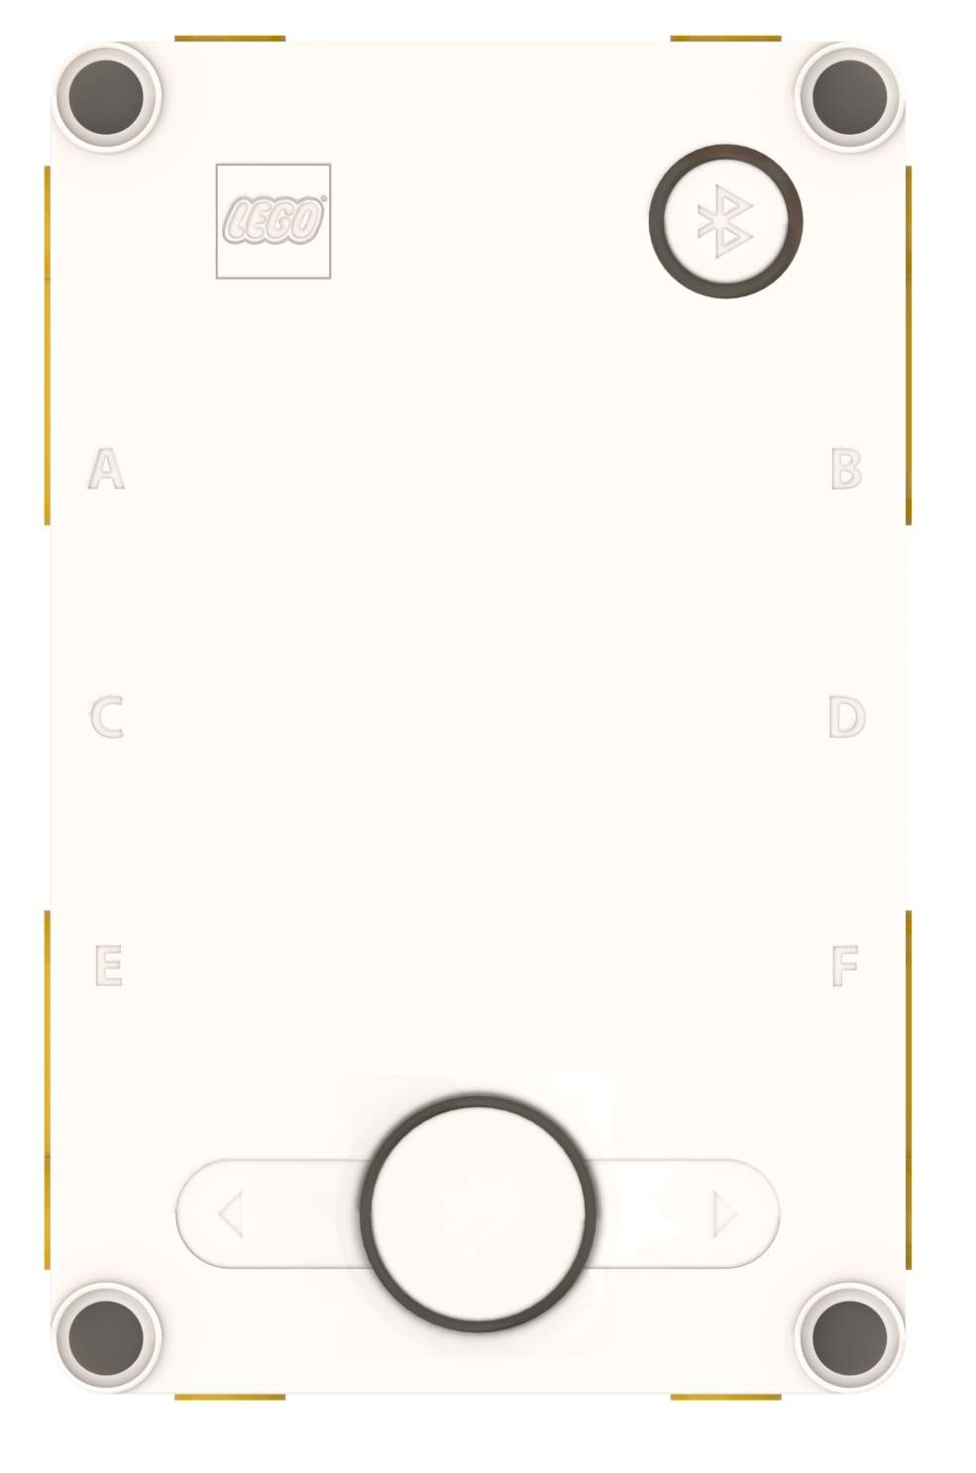
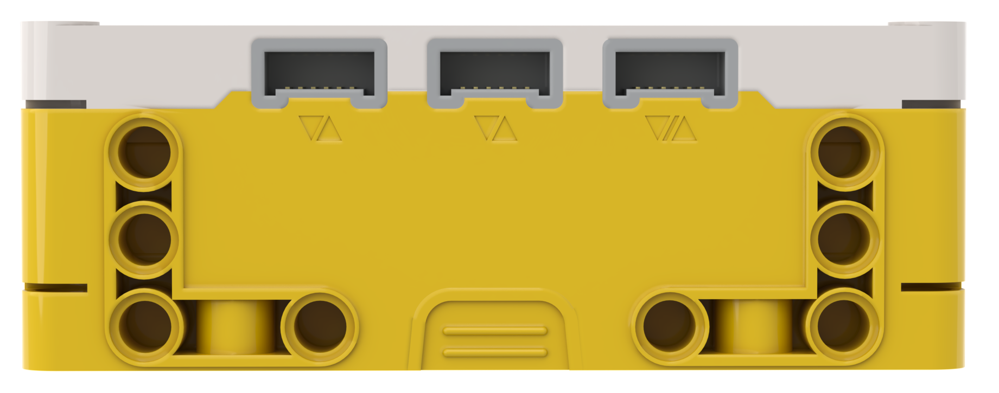
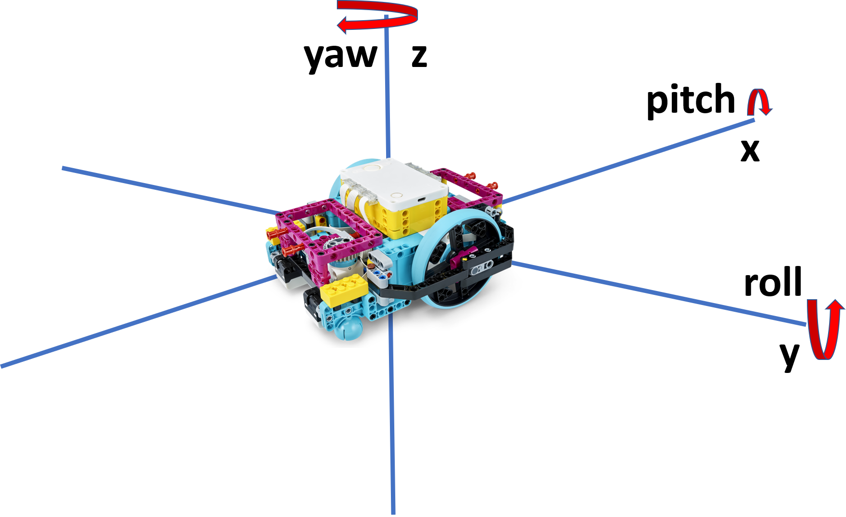
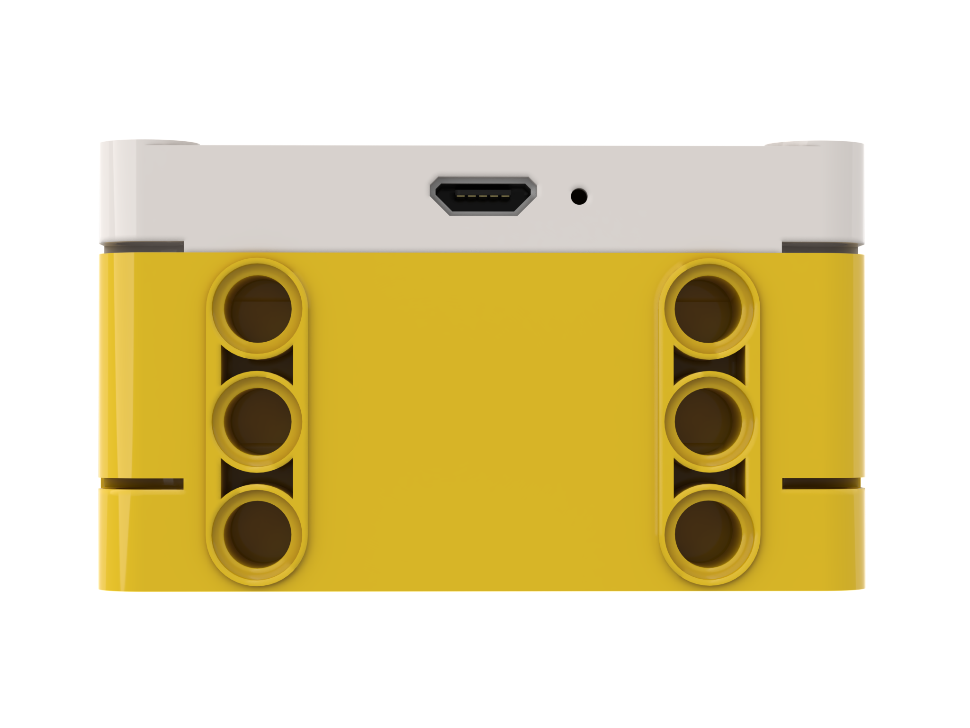
Robot oriëntatie: ‘YAW’, ‘PITCH’ en ‘ROLL’
‘Yaw’ is het naar links of naar rechts draaien van de hub.
Net zoals x-, y- en z-coördinaten de positie van een robot beschrijven, zijn ‘yaw’, ‘pitch’ en ‘roll’ termen die worden gebruikt om de oriëntatie te beschrijven.
‘Yaw’ is de rotatie om de z-as, ‘Pitch’ rond de y-as en ‘Roll’ draait om de x-as.
De ingebouwde gyrosensor (kantelsensor) meet de oriëntatie van de robot.
‘Pitch’ is het op en neer draaien van de hub.
‘Roll’ is het naar de zijkanten heen en weer draaien van de hub.
Copyright © 2020 SPIKE Prime Lessons (primelessons.org) CC-BY-NC-SA. (Last edit: 1/9/2020)

Slide 5
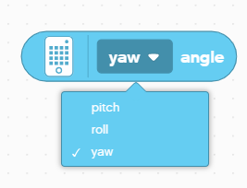

Gyrosensor gebruiken om te draaien
De gyrosensor kan worden geprogrammeerd om de ‘yaw’, ‘pitch' en ‘roll' van de hub te meten.
Deze waarden kunnen worden gebruikt om te zien of de robot om de x-, y- of z-as is gedraaid
In deze les concentreren we ons op ‘Yaw die kan worden gebruikt om vast te stellen of de robot naar links of naar rechts is gedraaid
Voor ‘Pitch’ en ‘Roll’ gebruikt de robot zwaartekracht om te bepalen wat de nulwaarde is. Plat op de grond is 0 ‘Pitch’ en 0 ‘Roll’.
Voor ‘Yaw’ heeft de robot geen kompas voor wat het noorden of het zuiden is. Daarom moet de robot verteld worden wat het nul punt is. Dit wordt gedaan met het blok ‘Yaw-hoek op 0 zetten’.
Opmerking: met de klok mee is positief bij ‘Yaw’-meting.
Copyright © 2020 SPIKE Prime Lessons (primelessons.org) CC-BY-NC-SA. (Last edit: 1/9/2020)

Slide 6
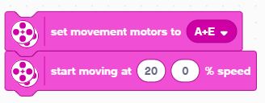
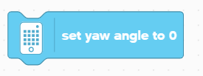
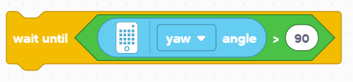
uitdaging I
Schrijf een programma waarbij de robot 90 graden naar rechts draait
Basisstappen:
Laat je robot langzaam naar rechts draaien door gewoon de motor van het linkerwiel in te schakelen
Gebruik hier lage snelheden om de bocht nauwkeuriger te laten lopen.
Reset de hoek van de gyrosensor naar 0
Wacht tot de gyrosensor bij de ‘yaw’ de gewenste graden heeft bereikt
Stop met bewegen
Copyright © 2020 SPIKE Prime Lessons (primelessons.org) CC-BY-NC-SA. (Last edit: 1/9/2020)

Slide 7
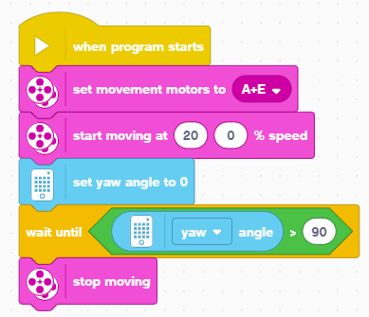
uitdaging 1: oplossing
Copyright © 2020 SPIKE Prime Lessons (primelessons.org) CC-BY-NC-SA. (Last edit: 1/9/2020)

Slide 8
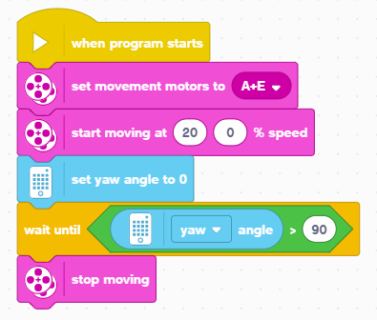
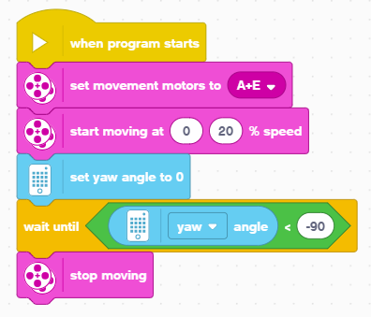
naar rechts en naar links draaien
Om de draairichting te veranderen, moet je:
Wijzig welk wiel moet draaien.
De uiteindelijke hoek moet -90 graden zijn in plaats van 90 graden..
De vergelijking moet ‘<‘ i.p.v. ’>’ zijn, aangezien de hoek kleiner wordt in plaats van groter
Naar rechts draaien
Naar links draaien
Copyright © 2020 SPIKE Prime Lessons (primelessons.org) CC-BY-NC-SA. (Last edit: 1/9/2020)

Slide 9
Er zijn twee soorten bochten
180 graden draaien op 1 wiel
Zie waar de robot op beide foto's eindigt na een draai van 180 graden.
In de ‘180 graden draaien om de as’ beweegt de robot veel minder en dat maakt deze draai geweldig voor krappe posities. Ook zijn deze draaibeurten meestal iets sneller, maar ook iets minder nauwkeurig.
Dus wanneer u bochten moet maken, moet u beslissen welke bocht het beste past bij de situatie!
A
Eind Positie
Motor
A beweegt
E
E
Start Positie
A
180 draaien om zijn as
Start Positie
Eind Positie
A
E
Motoren
A en E bewegen
E
A
Copyright © 2020 SPIKE Prime Lessons (primelessons.org) CC-BY-NC-SA. (Last edit: 1/9/2020)

Slide 10
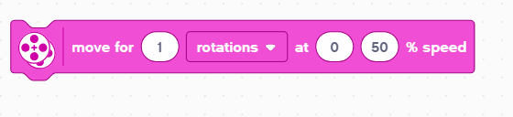
draai maken op 1 wiel of om de as
Verander % snelheid
Beweeg Tank Blok
Bewegen met ‘tankwaarden’
Snelheid, 0 | 0, snelheid | Snelheid, -Snelheid | -Snelheid, snelheid
Draaien naar rechts, rechterwiel staat stil | Draaien naar links, linkerwiel staat stil | Draaien naar rechts om de as | Draaien naar links om de as
A
A
A
A
E
E
E
E
Copyright © 2020 SPIKE Prime Lessons (primelessons.org) CC-BY-NC-SA. (Last edit: 1/9/2020)

Slide 11
Draai uitdagingen
Uitdaging 1
De robot is een honkbalspeler die via alle honken terug naar de thuisplaat moet rijden.
Kun je de robot programmeren om vooruit te laten rijden en dan naar links te laten draaien?
Gebruik een vierkante doos, vel papier of tape.
Uitdaging 2
De robot-honkbalspeler moet naar het tweede honk rijden, zich omdraaien en snel terug naar het eerste honk.
Ga rechtdoor, draai 180 graden en keer dan terug naar dezelfde plek,
Gebruik tape of twee kleine doosjes of bijvoorbeeld gummen.
Tweede
honk
A
Start en
eind positie
A
E
E
Eerste
honk
Copyright © 2020 SPIKE Prime Lessons (primelessons.org) CC-BY-NC-SA. (Last edit: 1/9/2020)

Slide 12
Uitdaging Oplossingen
Uitdaging 1
Waarschijnlijk heb je een combinatie gebruikt van de bewegingsbesturing om rechtdoor te gaan en draaibewegingen om zo rond de doos te rijden.
Uitdaging 2
Waarschijnlijk heb je een draaibeweging gebruikt omdat dit beter is voor strakkere bochten en om dichter bij het startpunt te komen!
Copyright © 2020 SPIKE Prime Lessons (primelessons.org) CC-BY-NC-SA. (Last edit: 1/9/2020)

Slide 13
CREDITS
Deze les is gecreëerd door Sanjay Seshan en Arvind Seshan voor SPIKE Prime Lessons.
Deze lessen zijn door Roel van der Linden (Bouwgabbers.nl) vertaald in het Nederlands.
Meer lessen zijn beschikbaar op: www.primelessons.org.
This work is licensed under a Creative Commons Attribution-NonCommercial-ShareAlike 4.0 International License.
Copyright © 2020 SPIKE Prime Lessons (primelessons.org) CC-BY-NC-SA. (Last edit: 1/9/2020)

